Slide 1
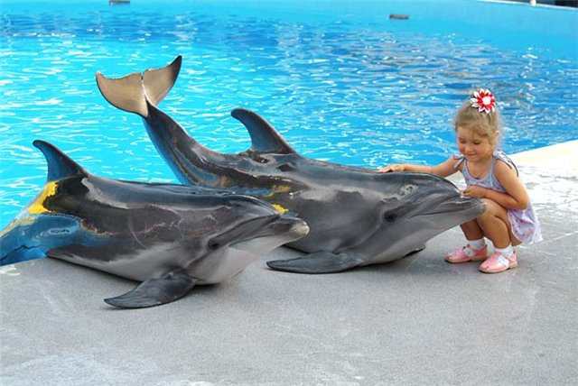
« Дельфины»
Работу выполнила Андрюкова Ксения. 4 класс 10 лет.

Slide 2
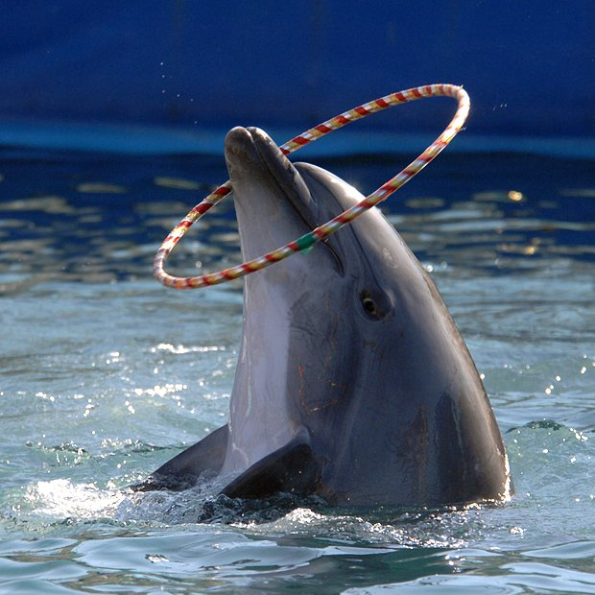
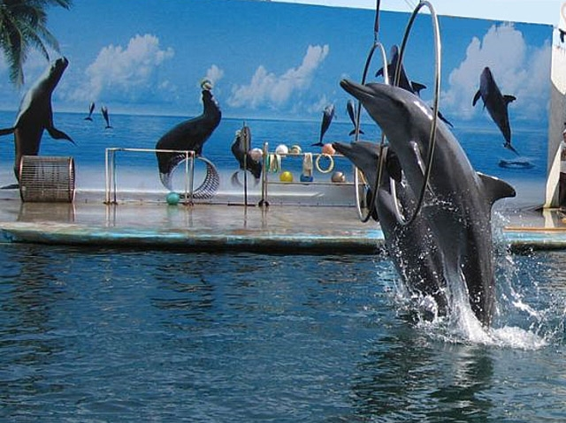
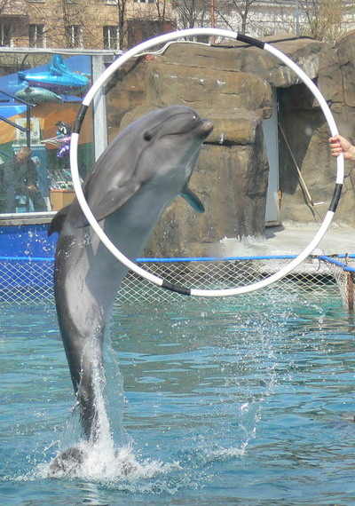
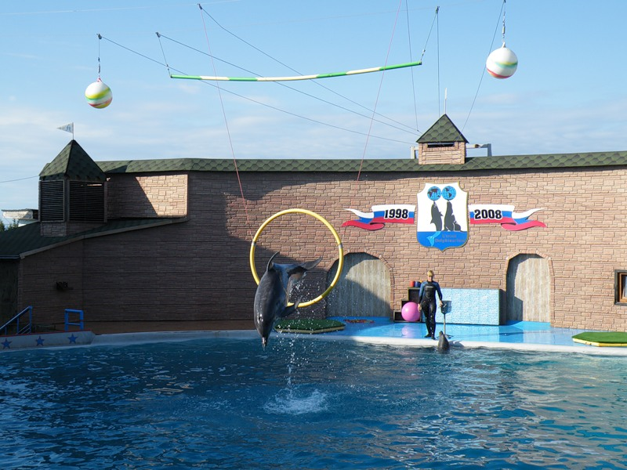
«Дельфинарий»
дельфинов

Slide 3
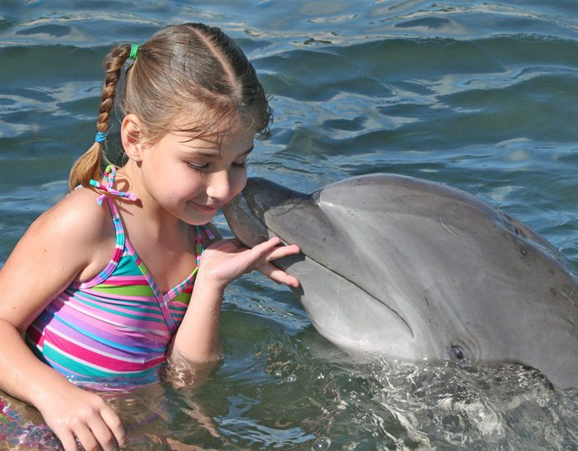
Дельфины
живут в Дельфинарии
и на чёрном море.
Они привыкают к человеку.
Когда человек в опасности,
дельфин спасает его.
Дельфины относятся к
зубастым китам.

Slide 4
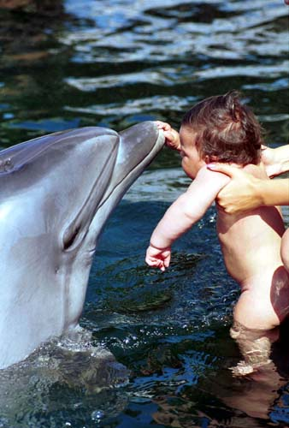
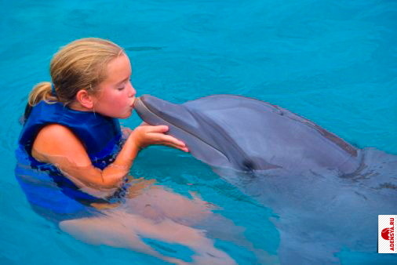
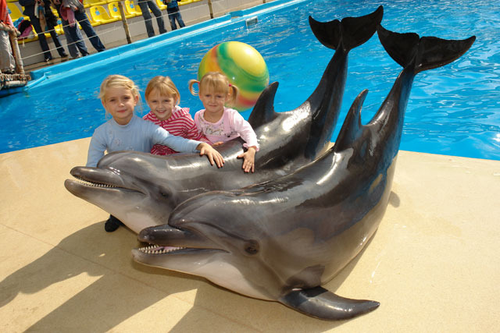
Дельфины-
спасатели людей

Slide 5
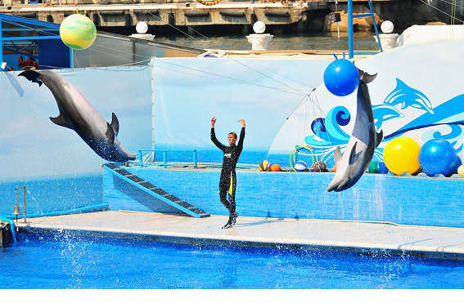
Дельфины.
. В момент родов самка высоко поднимает хвост над водой, дельфиненок рождается в воздухе и успевает вздохнуть прежде, чем упадет в воду. Дельфиненок питается первое время молоком матери.
Через 3 года он становится взрослым. Живут дельфины до 30 лет. Рождаются детеныши 1 раз в 2 года. Дельфины легко и стремительно передвигаются в воде. Внезапным прыжком он выбрасывает тело из воды, для того чтобы сделать вдох. Их блестящие тела поражают идеально обтекаемой формой, напоминающей каплю или торпеду. Морда вытянута в узкий клюв, ноздри слиты в одно "дыхало", из которого животное может выпускать фонтан брызг высотой -11,5 м.

Slide 6
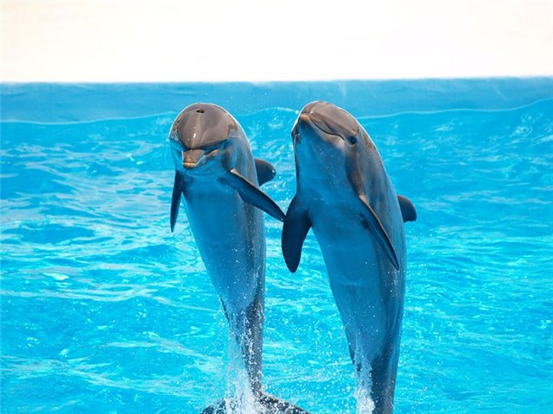
«Невероятное»
Не так давно в морском аквариуме у Майами произошел совершенно поразительный случай. Сюда для дрессировки было доставлено несколько дельфинов, пойманных в океане. Недалеко от новобранцев находились уже отдрессированные дельфины. Друг друга они не видели. И, тем не менее, между ними тут же завязался разговор. Всю ночь из бассейна доносились непонятные звуки и шумы. Утром произошло невероятное. Новые дельфины сразу же стали выполнять все те трюки, которым их намеревались обучить люди. Похоже, что об этом им рассказали их собратья, давно живущие в бассейне.

Slide 7
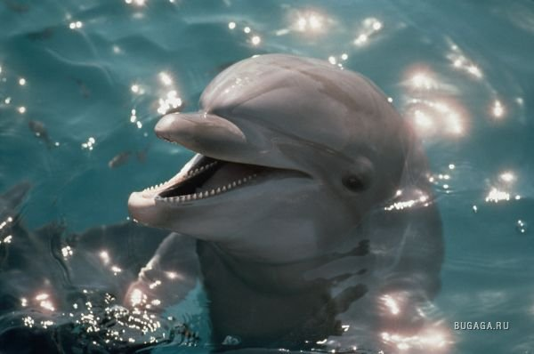
Дельфин
Дельфин – с плавниками, Но все же не рыбка. Считать его рыбкой – Большая ошибка. Ведь он чрезвычайно Талантливый зверь, Гораздо умнее, чем рыбы, Поверь! И фокус покажет, И трюк повторит. Все рыбы – молчуньи, А он – говорит!
дельфин

Slide 8
« Дельфинарий!»

Slide 9
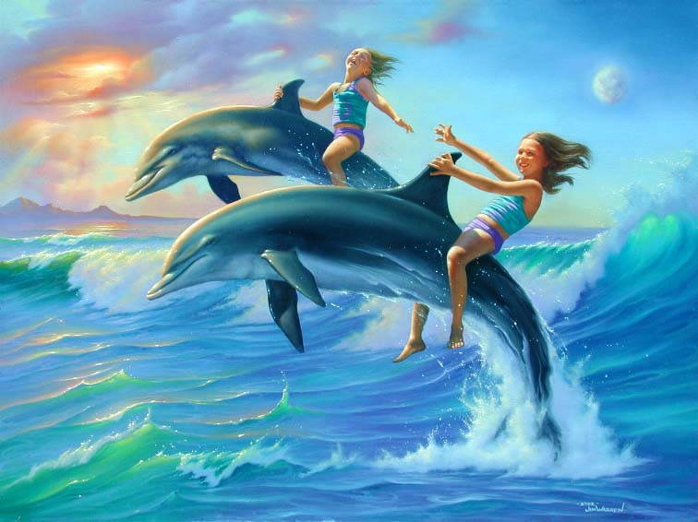
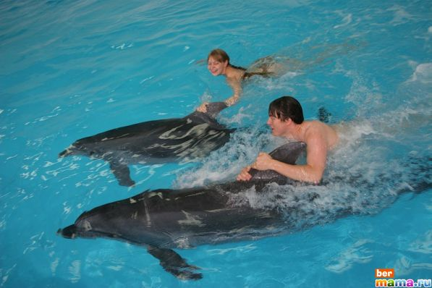
!
Хороши манеры
У дельфина Яшки- Раздобудет рыбку, Угостит Наташку. Яшка и Наташка- Это два дельфина, Хочешь покататься, Полезай на спину! С Яшкой и Наташкой Весело в бассейне, Будет представленье В это воскресенье. Мы придём на праздник К Яшке и Наташке, Принесём им тазик рыбки. И…ромашки

Slide 10
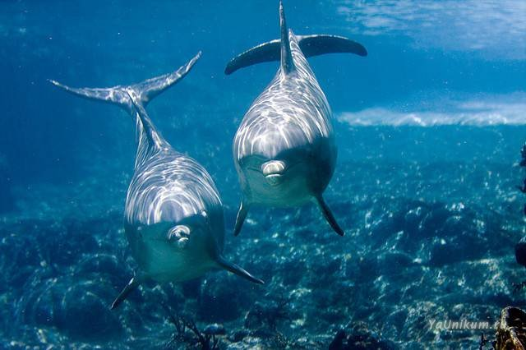
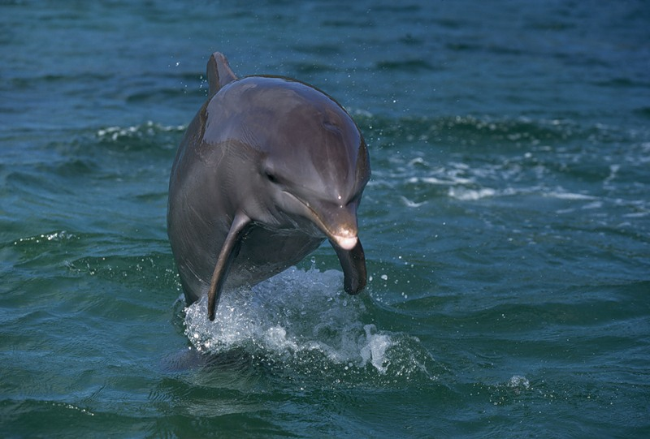
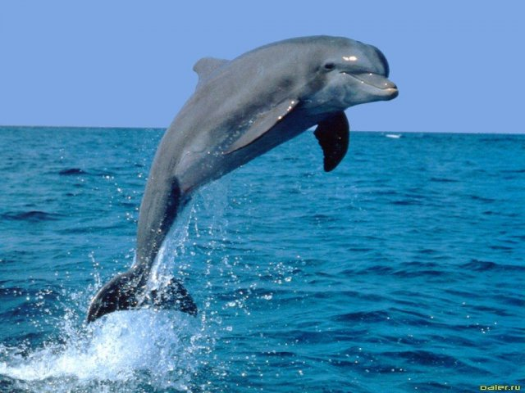
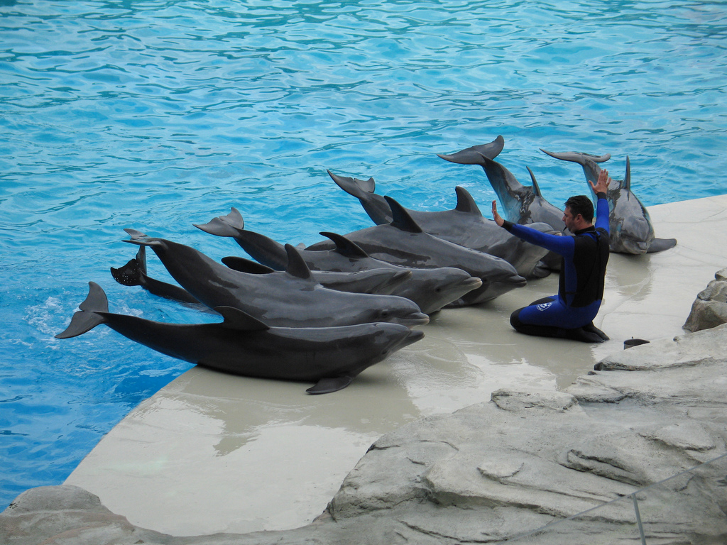

Slide 11
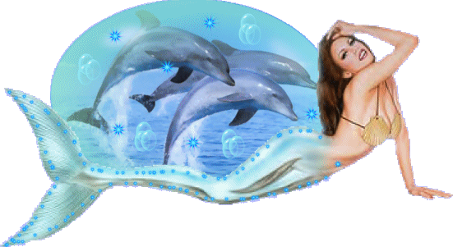
Хочу я загадку Тебе загадать! Попробуй сейчас Ты мне зверя назвать: Хоть воздухом дышит, Живёт лишь в воде, О трёх плавниках И о рыбьем хвосте, А деток своих Он поит молоком (Недавно узнал я О свойстве таком!), К тому же, наш зверь Очень-очень умён (Людей из пучины Вытаскивал он!) Живёт чаще в стае, И редко – один. Узнал? Ну, конечно же, Это дельфин!

Slide 12
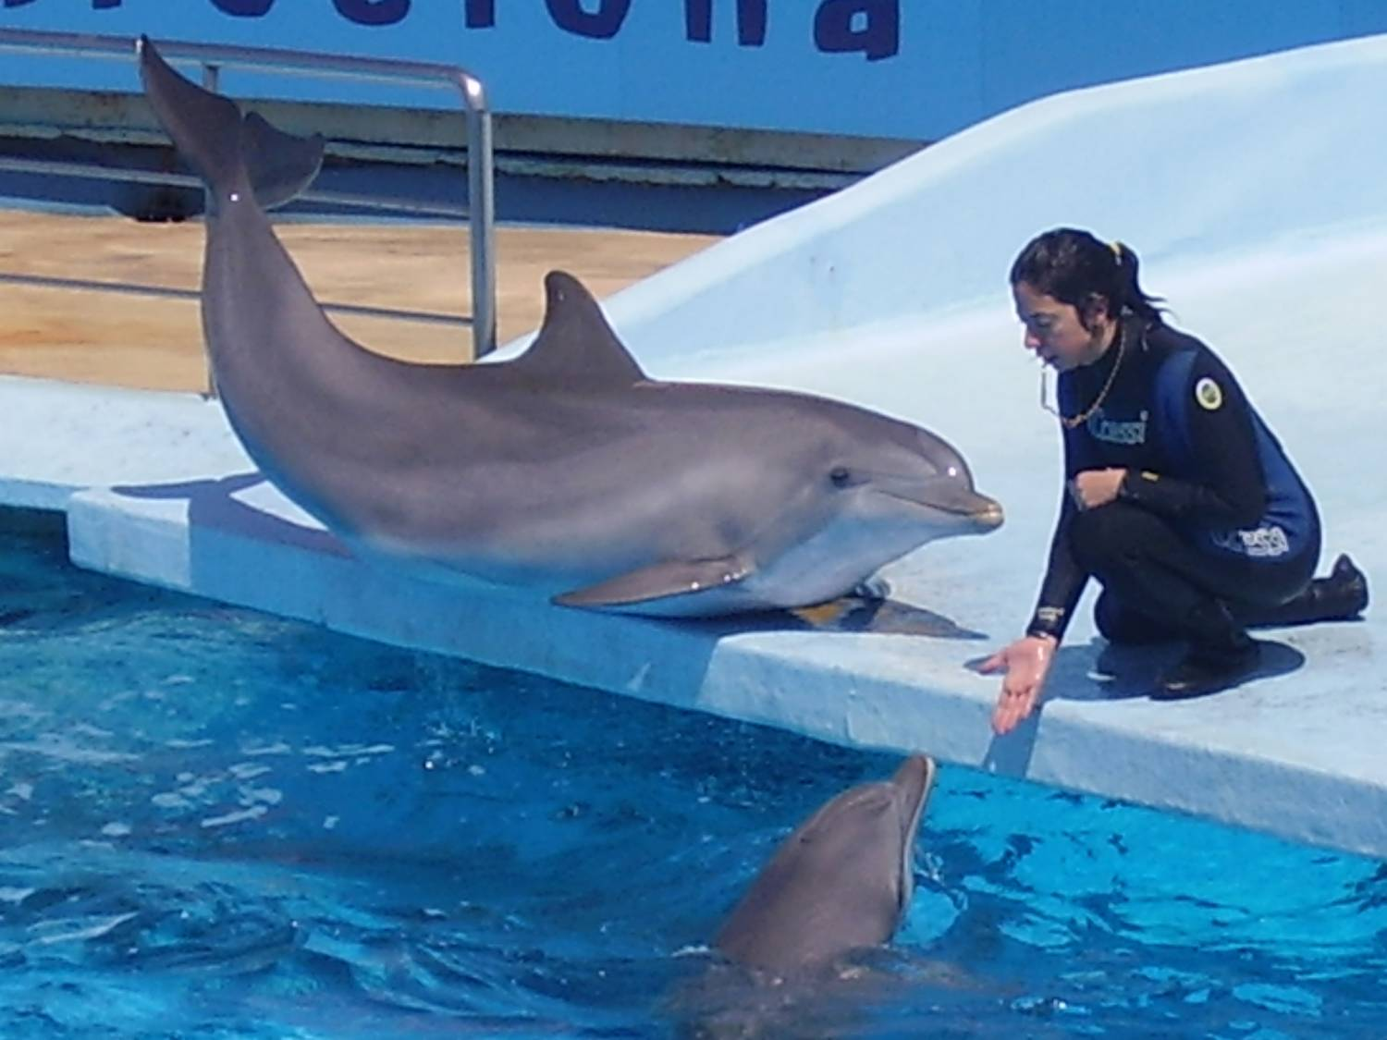
В синем море, близ Афин ,
Повстречался мне Дельфин,
Он живёт лишь в тёплом море,
А не где- то среди льдин. Подружился я с Дельфином,
Хоть уже дружу с Пингвином, И себя за то хвалю,
Что обоих их люблю! С кем угодно я поспорю,
Что дельфины- люди моря, И они с древнейших пор
Бороздят морской простор! Кто взлетает, словно птица?
Кто акулы не боится? Кто , ныряя по волнам,
Помогает кораблям? Кто же устали не знает,
Утопавшим помогает? Эти речи про него,
Про Дельфина моего! Мне рассказывал один
Очень мудрый господин, Что полезно очень слушать,
Как чирикает дельфин.

Slide 13
Побывайте вы у нас
В дельфинарии хоть раз, На прокат себе возьмите
Надувной один матрас. Не стесняйтесь, развлекайтесь ,
И дельфинам улыбайтесь, Это так полезно всем
Для работы всех систем! У Дельфина чудный вид-
Кожа гладкая блестит, И с рассвета до рассвета
Никогда Дельфин не спит! Интереснее всего ,
Что устроен мозг его Так , что только половиной
Отдыхает он всего. И у каждого дельфина
Мозга спит лишь половина, И пускай спокойно спит ,
За неё другая бдит. Так идёт за годом год ,
А Дельфин не устаёт, Много тысяч километров
Он со стаей проплывёт!

Slide 14
Спасибо за внимание!

